Slide 1




FAAI
(Food Analitics and AI)
- Мы поможем вам облегчить и автоматизировать аналитику ваших данных!
1

Slide 2









АКТУАЛЬНОСТЬ ПРОЕКТА
Использование искусственного интеллекта открывает перед малым и средним бизнесом новые возможности для роста, оптимизации процессов и повышения удовлетворенности клиентов.
Новые возможности
для роста
Оптимизации
процессов
Применение ИИ для прогнозирования спроса и управления запасами может снизить издержки на 15%
Источник: Gartner
Компании, внедрившие ИИ для автоматизации, могут сократить время, затрачиваемое на рутинные задачи, до 40%
Источник: McKinsey & Company
Повышения
удовлетворенности клиентов
Компании, использующие ИИ для персонализации, могут увеличить доходы на 25%
Источник: PwC

Slide 3







ЦЕЛЕВАЯ
АУДИТОРИЯ
Рестораны
От небольших кафе до крупных ресторанов высокой кухни.
Бары и пабы
Заведения, специализирующиеся на продаже алкогольных напитков и закусок.
Кафетерии
Расположенные в офисных зданиях, университетах, больницах.
Фаст-фуды
Сети быстрого питания или отдельные точки.
Предприятия общественного питания в торговых центрах
Фуд-корты и отдельные точки быстрого обслуживания внутри ТРК.
Отели с ресторанами
Гостиничные комплексы, предлагающие услуги общественного питания для своих гостей и внешних клиентов.
Кейтеринговые компании
Организации, предоставляющие услуги по организации питания вне места их нахождения (например, на банкетах, свадьбах).

Slide 4


ПРОБЛЕМА и её РЕШЕНИЕ
Проблема
Решение
Существующие решения для аналитики данных в общепите часто предлагают неполный анализ данных, затрачивая много времени и денежных средств.
Мы предлагаем более глубокий и точный анализ данных.
Научно-технологическая основа нашего проекта включает использование методов искусственного интеллекта для сбора и анализа данных. Наше приложение обладает уникальными преимуществами: оно экономит время, снижает затраты и помогает решать проблемы делегирования задач, что особенно ценно для компаний, стремящихся к автоматизации процессов
4

Slide 5

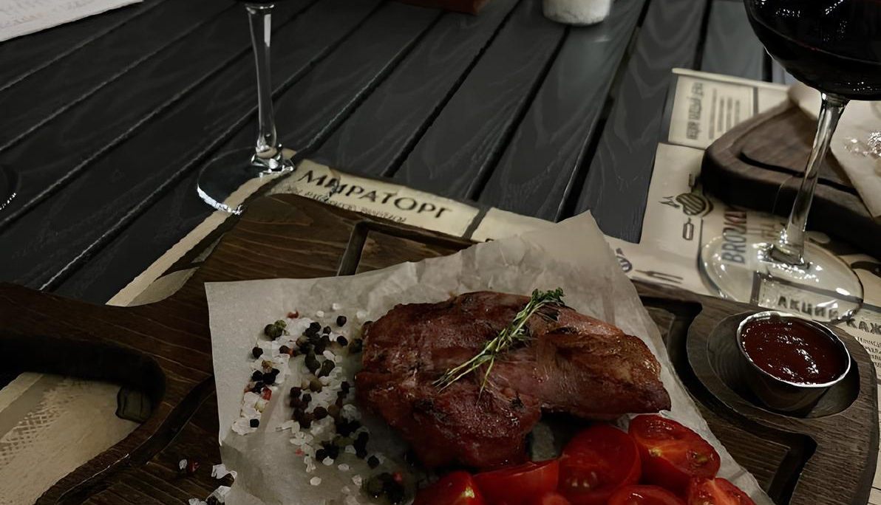
Вид нашего сайта
Food Analytics and AI
Мы поможем вам облегчить и автоматизировать аналитику ваших данных.
Знакомство с нами

Slide 6
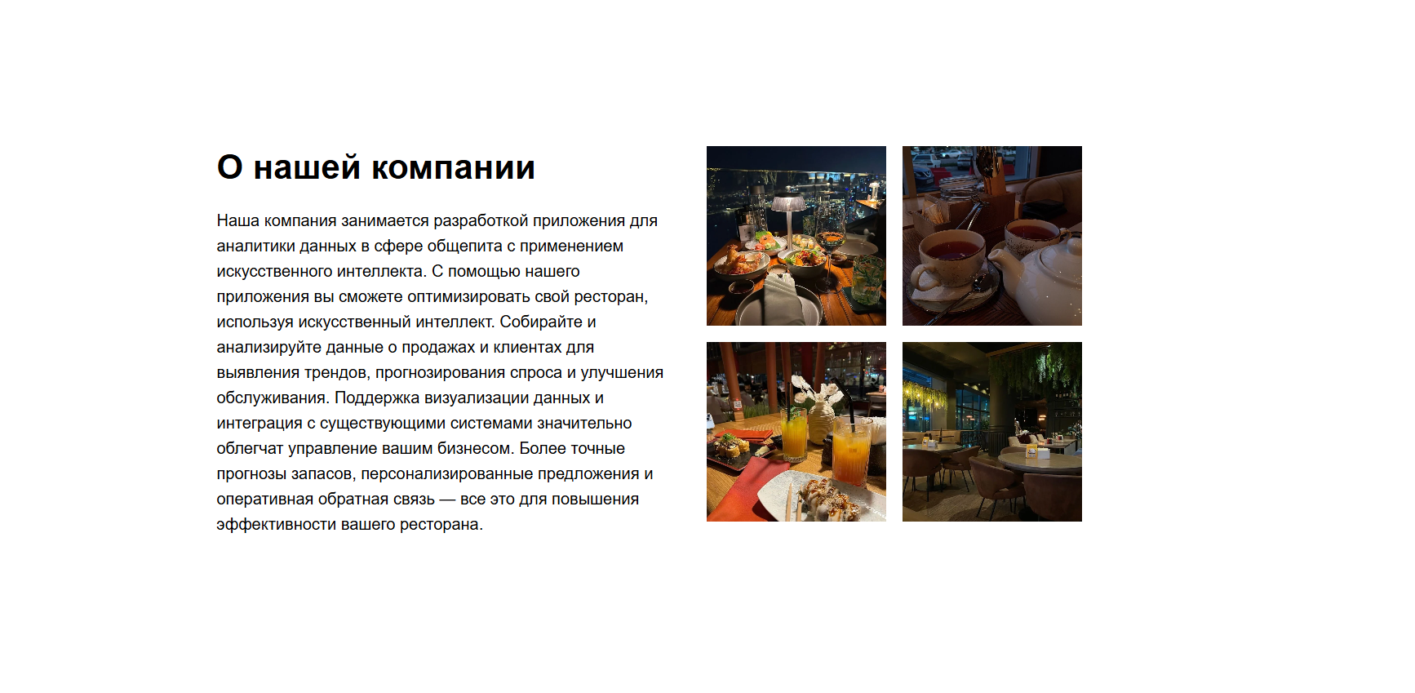


Slide 7
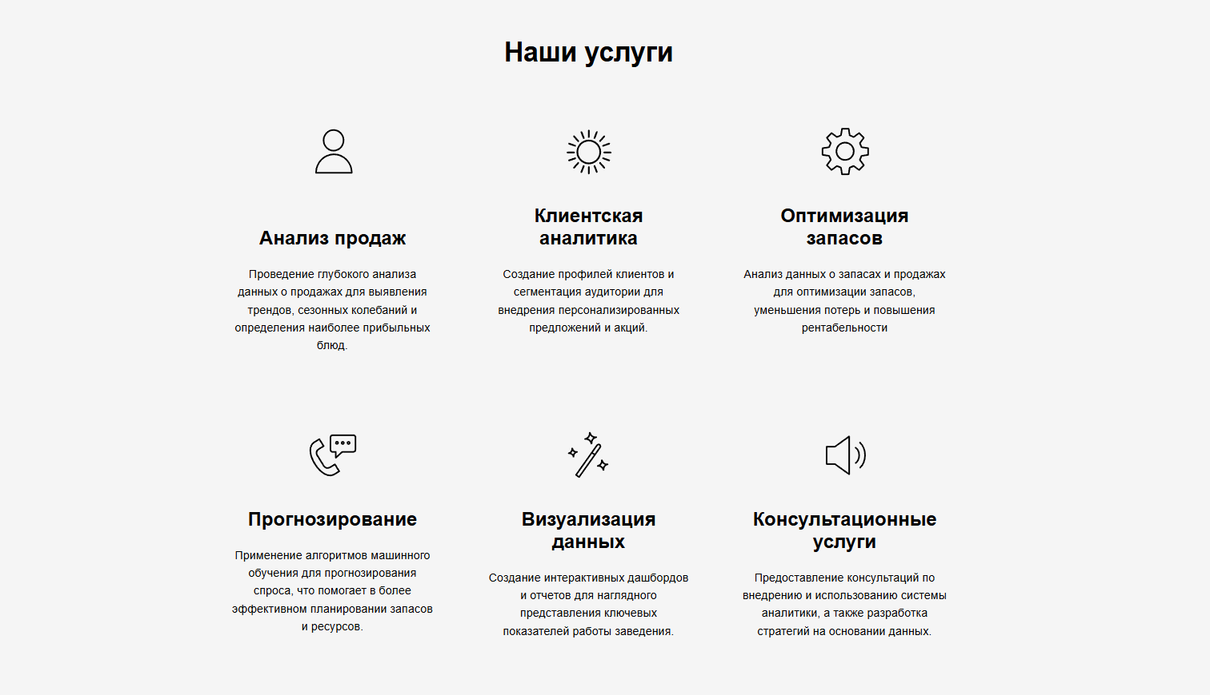

Slide 8

ЦЕННОСТЬ
Мы
Помогаем владельцам МСП индустрии питания, в ситуациях анализа большого объема информации, решать проблему принятия эффективного бизнес-решений, в условиях неопределенности.
С помощью приложения для аналитики данных в сфере общепита с применением искусственного интеллекта. Помогаем получать ценные инсайты для развития бизнеса, прогнозирования трендов в индустрии питания и улучшать клиентский опыт.
8

Slide 9


3. Общие конкурентные преимущества - Удобство использования: Предложите интерфейс с простой навигацией и минимальной необходимостью обучения сотрудников. - Гибкость: Адаптируйте продукт под специфику разных сегментов рынка (рестораны, кафе). - Искусственный интеллект: Подчеркните, что AI помогает не только анализировать данные, но и улучшать качество обслуживания клиентов.
Конкуренты | Недостаток | Преимущество для нашей компании
 | 1) Модель монетизации может быть негибкой. 2) Уровень поддержки клиентов. 3) Ограниченность аналитики. | 1) Мы внедрили адаптивную модель ценообразования, например, оплату за фактическое использование или дифференцированные тарифы для разных категорий бизнеса (малые кафе, большие рестораны). 2) Мы организовали круглосуточную клиентскую поддержку с возможностью общения через чат-ботов, интеграцию с мессенджерами и оперативные ответы. 3) Наша компания используйте искусственный интеллект для предоставления более глубокого анализа данных, таких как прогнозы по популярным блюдам, сезонные тренды и автоматические рекомендации для улучшения бизнеса.
 | 1)Сложность интеграции с другими системами. 2) Ограниченный функционал. 3) Медленная обработка данных. | 1) Наш продукт с лёгкой интеграцией через API и готовыми решениями для популярных платформ (например, 1С, кассовые аппараты, CRM). 2) Наш функционал включает в себя инструменты управления персоналом, учёт поставок, и предиктивный анализ для оптимизации логистики. 3) Мы используем облачные технологии и оптимизированные алгоритмы для ускорения обработки информации.
RestoData

Slide 10
Модель монетизации
Мы предоставляем разные виды подписки для наших клиентов.
Пробная
версия
Базовый уровень
Продвинутый уровень
Премиум уровень
Доступ на 3 дня с полным функционалом (продвинутый уровень)
Доступ к основным аналитическим инструментам
Доступ к нейросети (с ограничениями в количестве использования)
5000 руб./месяц
Доступ к основным аналитическим инструментам
Доступ к нейросети
15 000 руб./месяц
Доступ к основным аналитическим инструментам
Доступ к нейросети
Персональный менеджер
Тренинги на территории заказчика
20 000 руб./месяц
10

Slide 11
Рынок
Мы работаем на рынке B2B
Ожидаемая целевая аудитория в России составляет 98 000 заведений индустрии питания (по исследовании геосервиса 2ГИС)
Ожидаемая стоимость подписки приложения может составить от 5000 руб. до 20 000 руб. в месяц
При расчетах можно ориентироваться на 10% от целевой аудитории, что составляет 9 800 заведений .Из них можно ожидать:
Если подписку «базовый уровень» купят примерно 10%, (980 зав.)за 5000 р. в месяц, выручка в месяц составит 4 900 000 руб.
Если 5 % (490 зав. )купят подписку «продвинутый уровень» приложение за 15 000 рублей , выручка составит рублей, выручка в месяц составит
7 350 000 руб.
Если 1% (98 зав.) купят подписку «премиум-уровень» приложение за 20 000 рублей , выручка в месяц составит 1 960 000 рублей
Годовая выручка = (4 900 000 x12) + (7 350 000 x 12) + (1 960 000 x 12) = 58 800 000 + 88 200 000 + 23 520 000 = 170 520 000

Slide 12
Выявлена целевая аудитория и ее ключевые
потребности
ТЕКУЩИЙ РЕЗУЛЬТАТ
Проанализирован основной рынок
и конкуренты
Выявлены преимущественные каналы сбыта
и продвижения приложения
Рассчитаны возможные стартовые расходы на приложение
Подготовлен лендинг для запуска контекстная рекламы
Разместили проект на краундфандинговой платформе
Разработан прототип продукта
Подготовлена дорожная карта проекта.

Slide 13
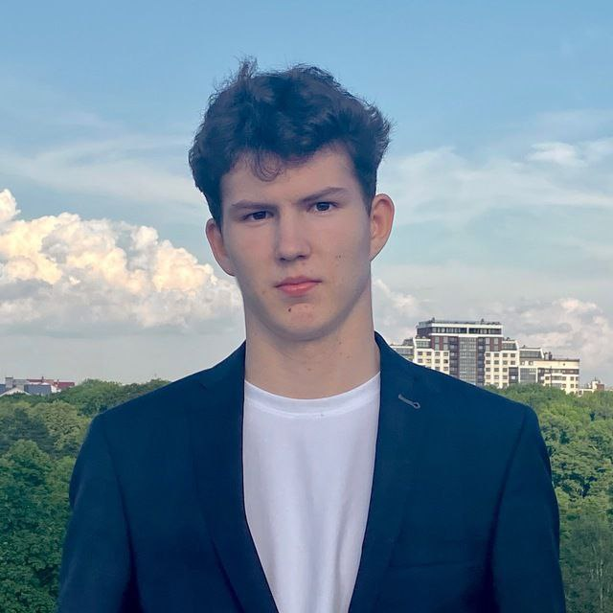
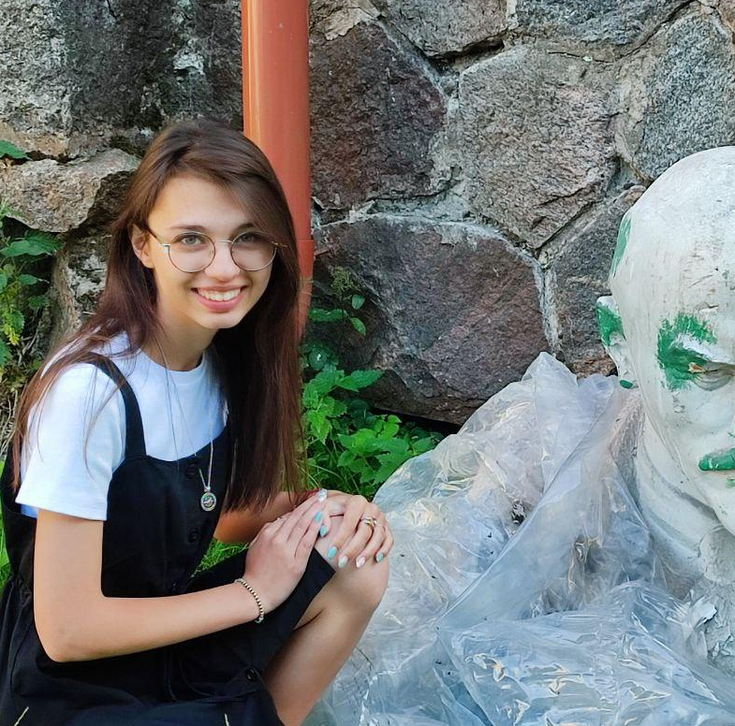






КОМАНДА СТАРТАПА
ИНТЕГРАТОР
РАЗРАБОТЧИК
Прохода Макар Алексеевич
Коряков Станислав
ЛИДЕР
ДИЗАЙНЕР
Сазонов Артемий Андреевич
Курбатова Анастасия Вадимовна
Вся команда проходит обучение по направлению «Бизнес-информатика», что существенно поможет в создание проекта.

Slide 14
ПЛАНЫ РАЗВИТИЯ
2.Подготовка заявки на конкурс "Студенческий стартап«. Получение финансирования
5. Первые продажи
07-10.2025
4. Разработка mvp
12.2025
01-02.2025
03-06.2025
3. Разработка функционала приложения.
Поиск заказчика
для кейса.
11.2025
1. Укомплектовка команды

Slide 15
Запрос
Запрос к инвесторам и фондам:
Использование средств:
Сумма: Необходимо 1 000 000 рублей
1. 50% — разработка и тестирование приложения.
2. 30% — маркетинг и продвижение на российском рынке (рекламные кампании в соцсетях, PR, участие в выставках)..
3. 20% — юридические расходы (оформление патентов, регистрация бизнеса).
Запрос к университету:
1. Помощь в подготовке заявки на конкурс "Студенческий стартап"
2. Помощь с укомплектовкой команды (программисты)

Slide 16



КОНТАКТЫ ЛИДЕРА
Сазонов Артемий Андреевич
+7962-260-42-61
artemsazonov451911@gmail.com
16

